Slide 1
DISEÑO E IMPLEMENTACIÓN DE UN SISTEMA MECATRÓNICO PORTABLE CON DOPAJE AUTOMÁTICO PARA DETECCIÓN DE MUESTRAS EXPLOSIVAS
Autores: Vallejo Rodríguez Zuleth Pamela
Zurita Trujillo Daniel Antonio
Directora: Ing. Ana Guamán Novillo PhD.
Sangolquí – Ecuador
Septiembre-2017

Slide 2
E-NOSE/NARIZ ELECTRÓNICA

Slide 3
Contenido
Introducción
Análisis cámara de sensores
Sistema de control de temperatura
Sistema de dopaje Automático
Análisis respiración de nariz electrónica
Conclusiones y Recomendaciones

Slide 4
Introducción
Justificación e importancia
Antecedentes
Objetivos

Slide 5
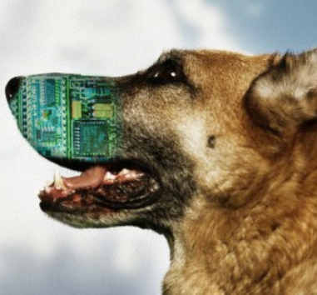
Justificación e importancia
Introducción
Cámara de sensores
Respiración del dispositivo
Resultados
Conclusiones
Seguras
Confiables
Económicas respecto a otros métodos
Problema: Tráfico ilegal de explosivos
Soluciones:
Canes entrenados
Intuición equipo especializado
Operativos relámpago
Narices electrónicas

Slide 6
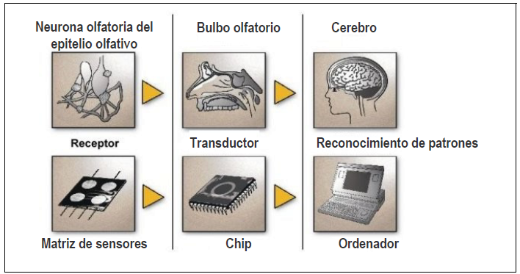
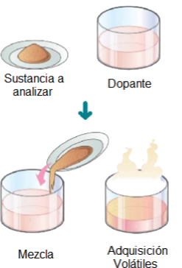
Antecedentes
Introducción
Cámara de sensores
Respiración del dispositivo
Resultados
Conclusiones
Narices electrónicas
Funcionamiento
Aplicaciones
Sensores químicos
Sistemas de toma de muestras
Dopaje de muestras
Industria cosmética
Industria alimenticia
Seguridad
ITEFI (Instituto de Tecnologías Físicas y de la Información, 2007)

Slide 7
Objetivo General
Introducción
Cámara de sensores
Respiración del dispositivo
Resultados
Conclusiones
Potenciar y Optimizar un dispositivo de nariz electrónica que detecta Trinitrotolueno (TNT) de uso militar.

Slide 8
Objetivos Específicos
Introducción
Cámara de sensores
Respiración del dispositivo
Resultados
Conclusiones
Analizar los materiales y la geometría de la cámara de sensores.
Implementar un sistema de control para temperatura en la cámara de sensores.
Desarrollar un sistema de dopaje automático.
Desarrollar un sistema eficiente de respiración de la nariz electrónica.

Slide 9
Análisis Cámara de sensores
Consideraciones en la cámara de sensores
Análisis y selección de materiales
Análisis geométrico

Slide 10
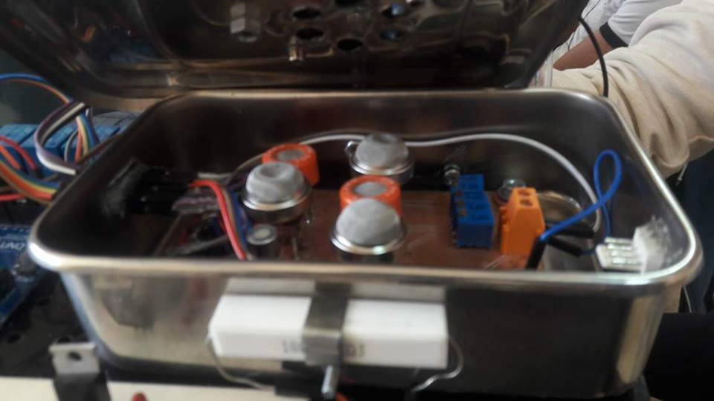
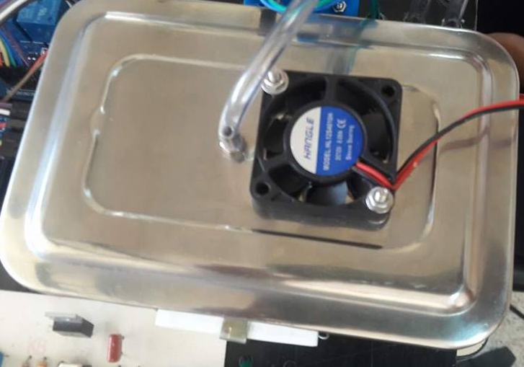
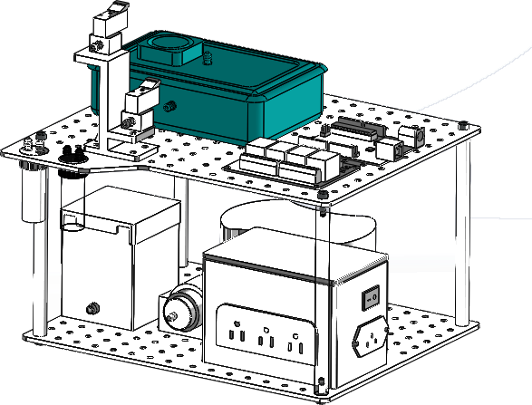
Introducción
Cámara de sensores
Respiración del dispositivo
Resultados
Conclusiones
Análisis de materiales óptimos.
Análisis de geometría.
Control de temperatura

Slide 11
Análisis y selección de materiales
Introducción
Cámara de sensores
Respiración del dispositivo
Resultados
Conclusiones
Análisis de materiales
Geometría
Control de temperatura
 | MADERA (CEIBO) | POLÍMEROS (PET) | METALES (ACERO) | VIDRIO
ROBUSTEZ | 2.5 | 2.5 | 5 | 0
MAQUINABILIDAD | 5 | 2.5 | 2.5 | 0
COSTO | 5 | 2.5 | 2.5 | 5
DURABILIDAD | 2.5 | 2.5 | 5 | 2.5
PESO | 5 | 5 | 2.5 | 2.5
HERMETICIDAD | 2.5 | 2.5 | 5 | 5
POROSIDAD | 0 | 2.5 | 5 | 5
TOTAL | 22.5 | 20 | 27.5 | 20
Otros beneficios del acero inoxidable
Máxima higiene.
Menor adherencia de la suciedad y agentes externos.
Rápida limpieza de la superficie.
** Se utiliza 0 no conveniente, 2.5 conveniente, 5 muy conveniente

Slide 12
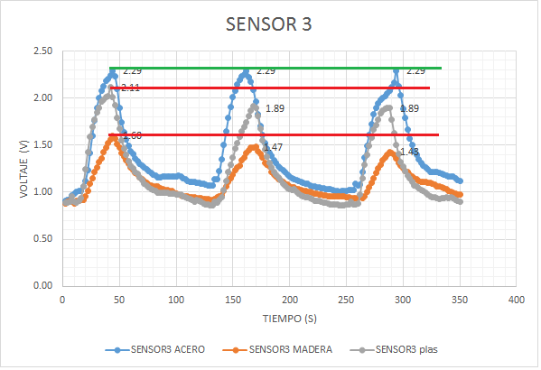
Análisis y selección de materiales
Introducción
Cámara de sensores
Respiración del dispositivo
Resultados
Conclusiones
Análisis de materiales
Geometría
Control de temperatura
Respiración:
Absorción: 1 min
Limpieza: 5 min

Slide 13
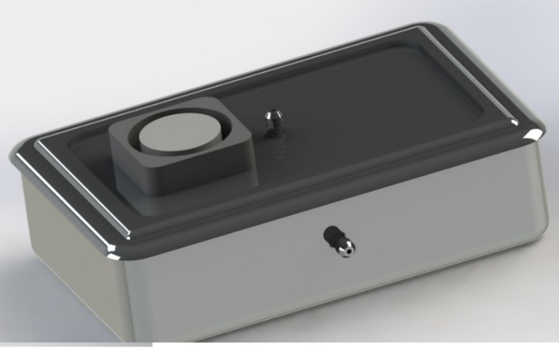
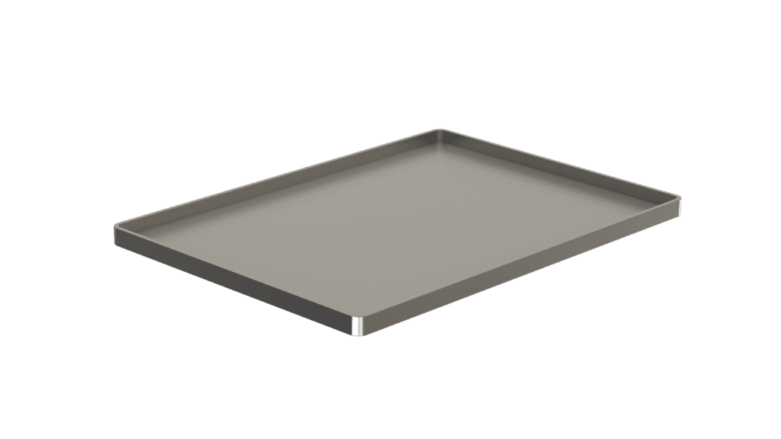
Geometría Cámara de sensores
Introducción
Cámara de sensores
Respiración del dispositivo
Resultados
Conclusiones
Análisis de materiales
Geometría
Control de temperatura
PARÁMETROS | VALOR
L: Longitud | 21.2 cm
H: Ancho | 15.8 cm
d: Densidad del acero inoxidable | 8.0 g/cm3
m: Peso aproximado deseado | 300 gr
e: Espesor de la cámara de sensores | Incógnita
Consideraciones:
No es un recipiente sometido a presión.
Parámetros de medida respecto a tarjeta de sensores.
Peso: consideración de diseño
$$e=\frac{m}{L∗H∗d}$$
$$e=0.19 cm$$

Slide 14
Sistema de control de temperatura
Necesidad de un sistema de control
Sensor de temperatura
Actuadores
Diseño e implementación sistema de control

Slide 15
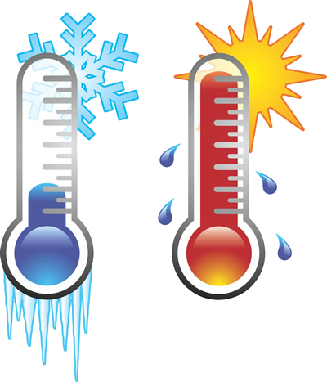
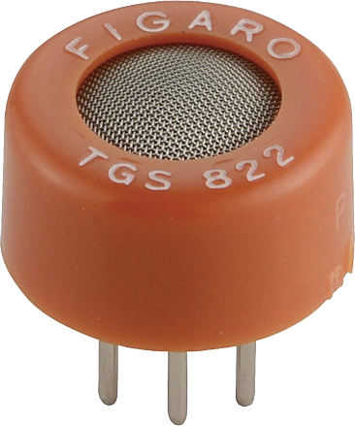
Introducción
Cámara de sensores
Respiración del dispositivo
Resultados
Conclusiones
Análisis de materiales
Geometría
Control de temperatura
Necesidad de un sistema de control de temperatura
Sensibilidad de los sensores de gas a temperaturas extremas
Utilización del dispositivo en cualquier ambiente
Figaro TGS-822
Figaro TGS-826
Figaro TGS-826
Figaro TGS-2610
Trabajo óptimo25˚-35˚
http://www.conrad.com, 2016)

Slide 16
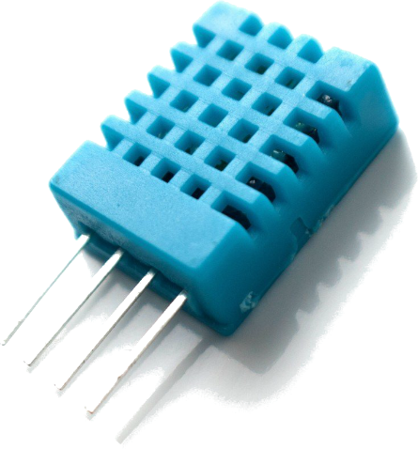
Sensor de temperatura
Introducción
Cámara de sensores
Respiración del dispositivo
Resultados
Conclusiones
Análisis de materiales
Geometría
Control de temperatura
 | Termopar | RTD | Termistor | Fibra óptica | DTH11
Rango (T ambiente-50º) | 5 | 5 | 5 | 5 | 5
Costo bajo (menos de $10) | 2.5 | 0 | 5 | 0 | 5
Tiempo de respuesta (1-2 s) | 0 | 5 | 2.5 | 5 | 5
Tamaño reducido (12 x 15.5 x 5.5mm) | 5 | 5 | 5 | 5 | 5
Precisión (±2 °C) | 5 | 5 | 2.5 | 5 | 5
Resolución (<1°C) | 5 | 5 | 2.5 | 5 | 5
TOTAL | 22.5 | 25 | 22.5 | 25 | 30
www.prometec.net, 2016)
** Se utiliza 0 no conveniente, 2.5 conveniente, 5 muy conveniente

Slide 17
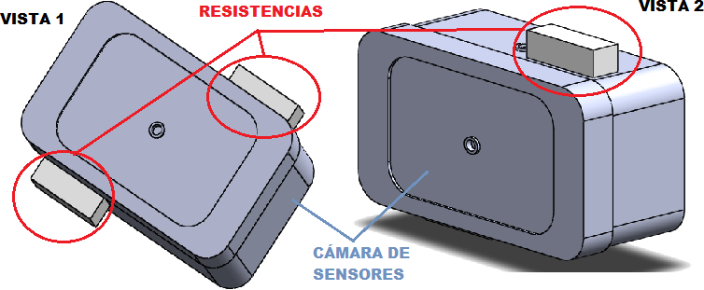
Actuadores sistema de control
Introducción
Cámara de sensores
Respiración del dispositivo
Resultados
Conclusiones
Análisis de materiales
Geometría
Control de temperatura
 | Tiristor y MOC | Circuito Dimer DIAC | Dimmer pre-fabricado | Circuito con Relé
Capacidad de modificar voltaje AC mediante voltaje DC | 5 | 5 | 2.5 | 5
Costo bajo | 5 | 2.5 | 0 | 5
Facilidad de implementación | 5 | 2.5 | 5 | 5
Compatibilidad con PWM | 5 | 2.5 | 2.5 | 0
TOTAL | 20 | 12.5 | 10 | 15
Resistencia de potencia: es un elemento cerámico que puede ser calentado mediante un circuito de potencia.
Material que funciona como conductores de calor y no de corriente: cerámica.
** Se utiliza 0 no conveniente, 2.5 conveniente, 5 muy conveniente

Slide 18
Implementación sistema de control
Introducción
Cámara de sensores
Respiración del dispositivo
Resultados
Conclusiones
Análisis de materiales
Geometría
Control de temperatura
Objetivo de control (referencia): Temperatura 29˚C
Variable controlada: Temperatura de salida
Variable manipulada (Acción de control): PWM aumento o disminución de potencia en las resistencias de potencia.

Slide 19
Implementación sistema de control
Introducción
Cámara de sensores
Respiración del dispositivo
Resultados
Conclusiones
Análisis de materiales
Geometría
Control de temperatura
TIPO DE CONTROL | TIEMPO DE SUBIDA | SOBRE IMPULSO | TIEMPO DE ESTABILIZACIÓN | ERROR EN ESTADO ESTABLE
P | Decrece | Crece | Cambo menor | Decrece
PI | Decrece | Crece | Crece | Se elimina
PD | Cambio | Decrece | Decrece | Cambio menor
Parámetro | Sistema sin Controlar
MP | 0
ts | 275 s
tr | 154 s
MG | Infinito
MF | 90.6º
BW | 0.3 dB
$${ E}_{ss}$$ | 0
 | FUNCIÓN DE TRANSFERENCIA
PLANTA | $$Gp(s)=\left(\frac{0.01408}{ s + 0.0001523}\right)$$
CONTROLADOR | $$G_{c}\left(s\right)=\left(\frac{1.8s+0.0256}{s}\right)$$
Parámetro | Sistema controlado
MP | 35.2% <40ºC
ts | 45.7 s
tr | 255 s
MG | Infinito
MF | 125˚
BW | 0.0267
$${ E}_{ss}$$ | 0

Slide 20
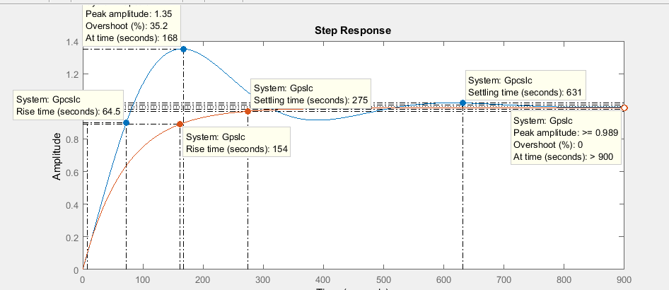
Implementación sistema de control
Introducción
Cámara de sensores
Respiración del dispositivo
Resultados
Conclusiones
Análisis de materiales
Geometría
Control de temperatura

Slide 21
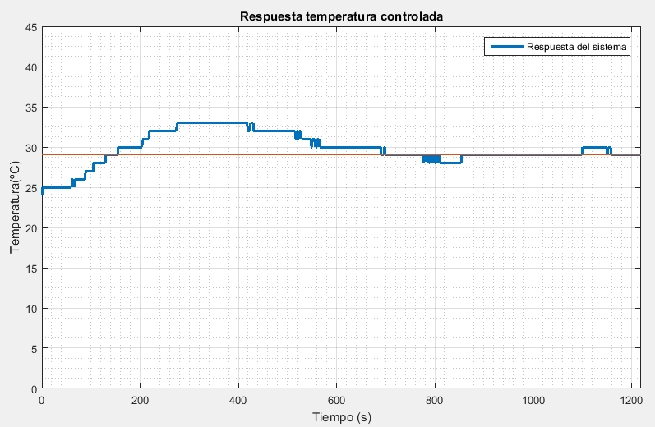
Implementación sistema de control
Introducción
Cámara de sensores
Respiración del dispositivo
Resultados
Conclusiones
Análisis de materiales
Geometría
Control de temperatura

Slide 22
Sistema de dopaje automático
Dopaje y dopante
Análisis transferencia convectiva de masa
Experimentación
Resultados

Slide 23
Dopaje y dopante
Introducción
Cámara de sensores
Respiración del dispositivo
Resultados
Conclusiones
Dopaje Automático
Análisis de respiración
Dopar una sustancia:
Modificar los volátiles (sustancia que se disuelve en el aire) de una muestra para que pueda ser analizada por los sensores de gas.
MÉTODO COMÚN
Principales problemas
Modifica la muestra a analizar.
No es un modelo realista para detección de explosivos.
Dopante
Alcohol

Slide 24
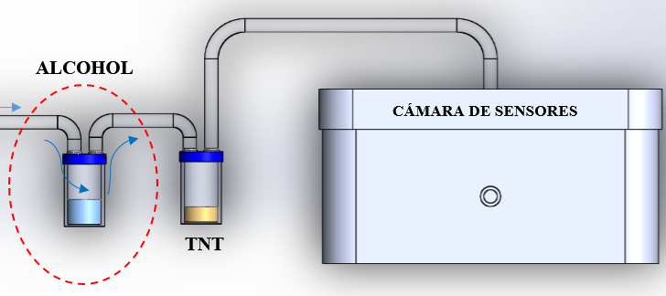
Análisis transferencia convectiva de masa
Introducción
Cámara de sensores
Respiración del dispositivo
Resultados
Conclusiones
Dopaje Automático
Análisis de respiración
Transferencia convectiva de masa:
Mecanismo mediante el cual un fluido se difunde en otro.
Coeficiente de concentración.
Coeficiente de difusión.
Objetivo:
Demostrar que el fluido de volátiles del dopante se consume en un tiempo determinado y arrastra los volátiles de la muestra a analizar a la cámara de sensores.
MÉTODO PROPUESTO

Slide 25
Análisis transferencia convectiva de masa (TCM)
Introducción
Cámara de sensores
Respiración del dispositivo
Resultados
Conclusiones
Dopaje Automático
Análisis de respiración
Sustancia | Concentración | Presión de vapor [Pa] | Densidad [Kg/m³] | Difusividad en el aire [m²/s]
ETANOL | 70% | 5950 | 787 | 1.22 x 10⁻⁵
AGUA | 30% | 2630 | 1000 | 2.6 x 10⁻⁵
Parámetros del fluido:
Número de Reynolds
Número de Schmidt
Coeficiente TCM
Velocidad de TCM:
$${Re}_{L}=110.23$$
(Camacho & Martínez, 2002)
Denominación | Símbolo | Valor
Flujo volumétrico | $$Q$$ | $$1.1\left[\frac{l}{min}\right]=1.833 x {10}^{−5} \left[\frac{m^{3}}{s}\right]$$
Diámetro | $$φ$$ | $$0.014 [m]$$
Área | $$A$$ | $$1.539 x{10}^{−4}[m^{2}]$$
Velocidad | $$v$$ | $$0.1189 \left[\frac{m}{s}\right]$$
Volumen | $$V$$ | $$2 \left[ml\right]$$
Viscosidad cinemática | $$μ$$ | 1.51 $x {10}^{−5} [m^{2}/ s]$
Moles totales 2 ml alcohol comercial | $$\#molesT$$ | 0.57 moles
$$Sc=0.926$$
$$\left.k_{c}=7.894∗{10}^{−3} [m/s\right]$$
$$W_{A}=2.503∗{10}^{−6}\left[\frac{moles}{s}\right]$$

Slide 26
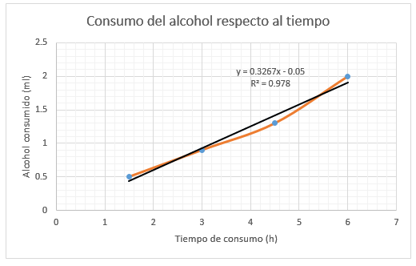
Implementación dopaje automático
Introducción
Cámara de sensores
Respiración del dispositivo
Resultados
Conclusiones
Dopaje Automático
Análisis de respiración
$$t=\frac{\#molesT}{W_{A}}$$
$$t=22772.67 s≈6h 19 min$$
Experimento real
El tiempo requerido para transferir 2 ml de dopante (alcohol comercial) hacia la sustancia explosiva a analizar, antes de que se disuelva por completo es de 6h 19 min.
TIEMPO CALCULADO | TIEMPO REAL | Alcohol consumido
6h 19 minutos | 6h | 2 ml
$$e\%=5.3\%$$

Slide 27
Respiración de nariz electrónica
Diseño neumático de respiración
Dimensionamiento componentes
Resultados

Slide 28
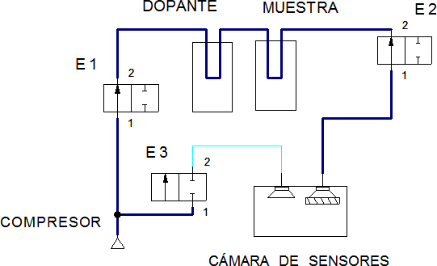
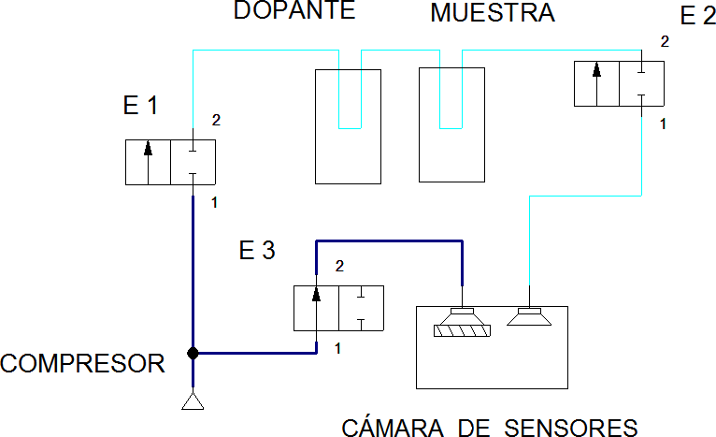
Diseño neumático de respiración
Introducción
Cámara de sensores
Respiración del dispositivo
Resultados
Conclusiones
Dopaje Automático
Análisis de respiración
ASPIRACIÓN: Lleva los volátiles de la muestra hacia la cámara de sensores para su análisis. (1 minuto)
LIMPIEZA: Elimina los residuos de muestras anteriores en el sistema para evitar lecturas falsas. (5 minutos)

Slide 29
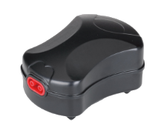
Dimensionamiento componentes
Introducción
Cámara de sensores
Respiración del dispositivo
Resultados
Conclusiones
Dopaje Automático
Análisis de respiración
Caídas de presión en el sistema de respiración
Flujo volumétrico necesario en el dispositivo
Elementos en la línea de aire | Caída de Presión [PSI]
Sin electroválvulas | 0
Con 1 electroválvula | 8.19
Con 2 electroválvulas | 27.84
2 electroválvulas y cambio de diámetros en el contenedor de dopante (CAÍDA TOTAL PROTOTIPO INICIAL) | 65.52
$$Q_{s}=0.1059 \frac{pie^{3}}{min}=3 \frac{L}{min}$$
Silent air PUMP SE-314
(Boyuaquarium, 2014)
Parámetros de selección del compresor
PARÁMETRO | DIMENSIÓN
Flujo volumétrico | 3 l/min
Presión manométrica | 1.8 bares
Voltaje | 110 v AC

Slide 30
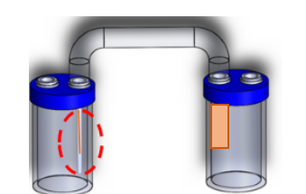
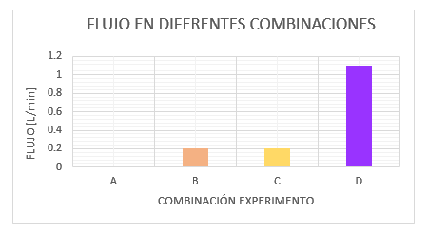
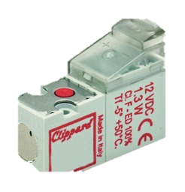
Resultado
Introducción
Cámara de sensores
Respiración del dispositivo
Resultados
Conclusiones
Dopaje Automático
Análisis de respiración
EXP. | Ø Entrada (mm) | Ø Paso 1 (mm) | Ø Paso 2 (mm) | Ø salida (mm) | FLUJO MEDIO [L/min]
A | 4 | 0.5 | 0.5 | 4 | <0.1
B | 4 | 0.5 | 4 | 4 | 0.2
C | 4 | 4 | 0.5 | 4 | 0.2
D | 4 | 4 | 4 | 4 | 1.1
Con el correcto dimensionamiento de los elementos la mayor cantidad de flujo llega a la cámara de sensores.

Slide 31
Conclusiones y recomendaciones
Resultados
Conclusiones generales
Futuros Trabajos

Slide 32
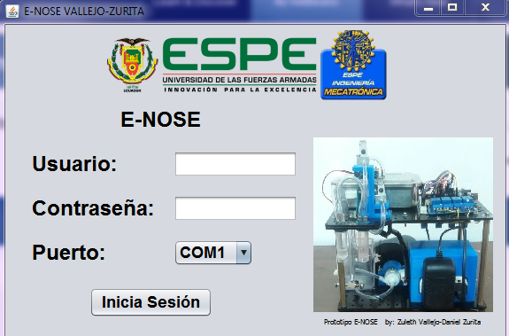
Integración del dispositivo
Introducción
Cámara de sensores
Respiración del dispositivo
Resultados
Conclusiones
Sistema neumático
Cámara de sensores
Sistema de dopaje automático
Circuitos electrónicos

Slide 33
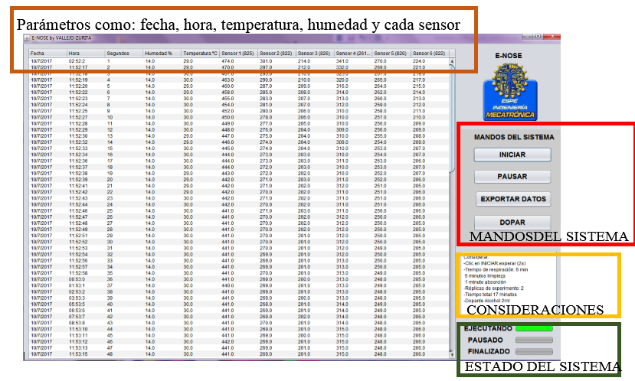
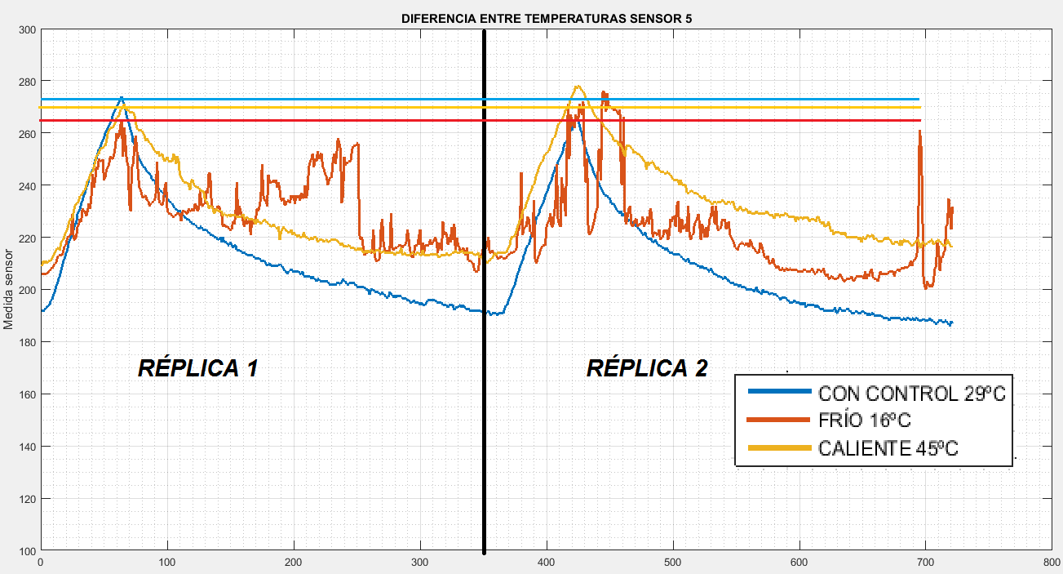
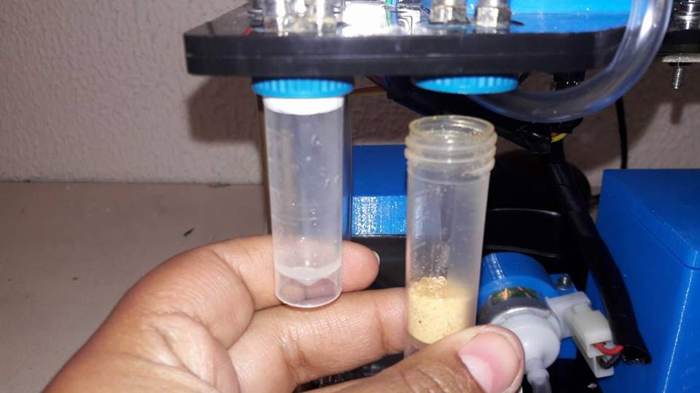
Análisis de resultados del prototipo completo
Introducción
Cámara de sensores
Respiración del dispositivo
Resultados
Conclusiones
Resultados de mejora:
Control de temperatura
Dopaje automático
Estudio de mecánica de fluidos.
Respiración del dispositivo.
Interfaz gráfica

Slide 34
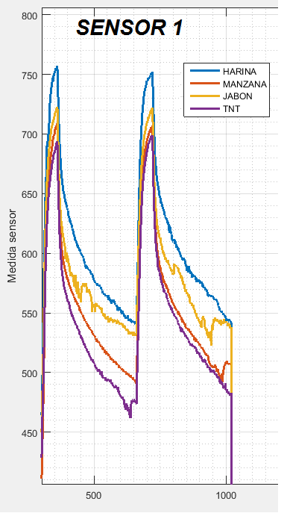
Diferencias TNT y otras muestras
Introducción
Cámara de sensores
Respiración del dispositivo
Resultados
Conclusiones
Valor máximo es distinto y la curva para llegar al valor de referencia varía, es decir la respuesta transitoria es diferente en cada muestra analizada.
Réplica 1
-Abs: 1 min
-Limp: 5 min
Réplica 2
-Abs: 1 min
-Limp: 5 min
Experimento:
12 minutos

Slide 35
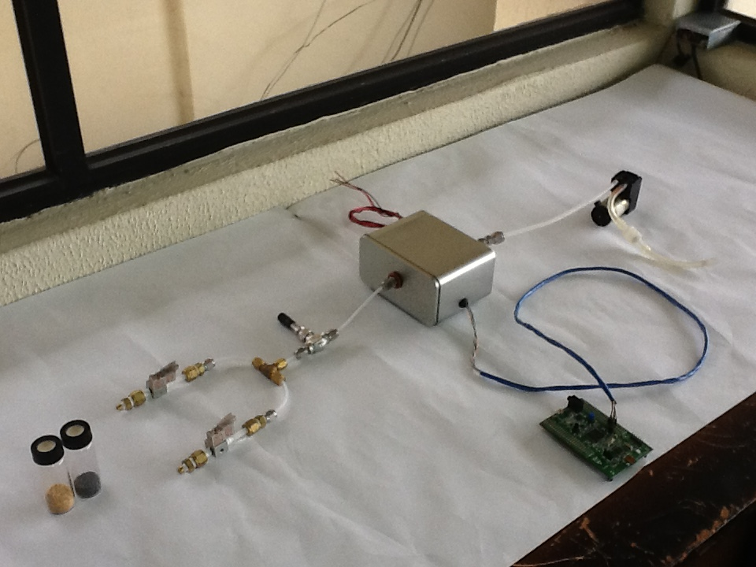
Conclusiones
Introducción
Cámara de sensores
Respiración del dispositivo
Resultados
Conclusiones
Potenciación dispositivo inicial, mejora de 52.2% en aspectos generales.
Material óptimo cámara de sensores: acero inoxidable (99% fiabilidad) hermeticidad-limpieza.
Control de temperatura.
Dopaje automático 100% efectivo en lecturas y ejecución.
(López Hernández, 2016)

Slide 36
Conclusiones
Introducción
Cámara de sensores
Respiración del dispositivo
Resultados
Conclusiones
Mejora 36% en el proceso de respiración (aspiración-limpieza).
Desarrollo total de una interfaz gráfica de usuario para el uso del dispositivo.
Respuesta diferente ante la presencia de TNT respecto a sustancias comunes.
El dispositivo es portable, sin embargo debe ser transportado con precaución

Slide 37
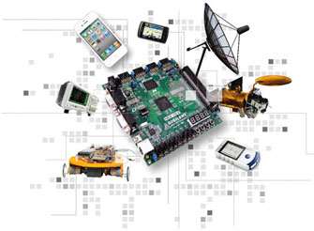
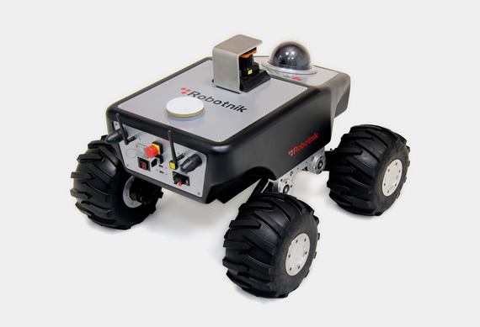
Trabajos futuros
Introducción
Cámara de sensores
Respiración del dispositivo
Resultados
Conclusiones
Aumento de portabilidad con un procesamiento embebido.
Modelos matemáticos de discriminación entre sustancias.
Plataforma robótica móvil con el sistema de nariz electrónica.
(sistemasoperativos.forogratuito.net, 2016)
(http://www.robotnik.es, 2016)

Slide 38
Gracias
Sangolquí – Ecuador
Septiembre - 2017

